Slide 1

دانشکده کشاورزی
گروه مهندسی بیوسیستم
ماشین ها و تجهیزات بسته‌بندی مواد غذایی
Equipment and Facilities of Food Packaging

Slide 2
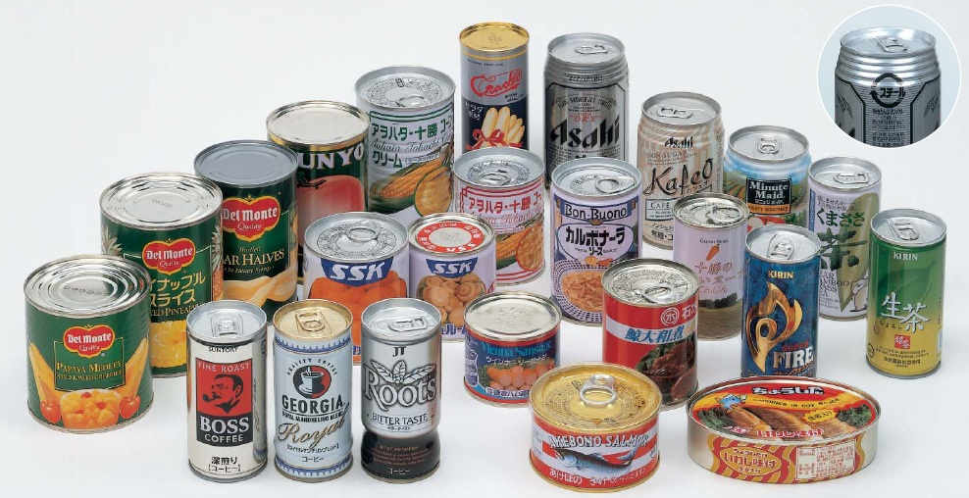
بخش سوم
بسته‌بندی فلزی
Metal Packaging

Slide 3
بسته‌بندی فلزی (فولادی)

Slide 4
مقدمه
فلزات دارای ویژگی‌هایی از قبیل ساختار شیمیایی فشرده، قابلیت چکش‌خوری و رسانایی الکتریکی و گرمایی بالا هستند.
مواد فلزی عمده و اصلی در صنعت بسته‌بندی مواد غذایی شامل آلومینیوم، فولاد ضدزنگ، ورق قلع‌اندود و فولاد بدون قلع می‌باشند.
شروع استفاده از ورق فولادی قلع‌اندود جهت بسته‌بندي مواد غذایی، به تولید قوطی از ورق قلع‌اندود برای بسته‌بندي مواد غذایی دریانوردان برمی‌گردد. ورق‌ها در آن موقع نسبتا ناهموار و لایه قلع‌اندود نیز نسبتاً ضخیم بود زیرا از روش غوطه‌وري معمولی برای قلع‌اندود کردن فولاد استفاده می‌شد.
در سال 1819 براي اولین بار قوطی قلع‌اندود به صورت تجاري وارد بازار شد. از سال 1860 هنر قوطی‌سازي کامل‌تر شده و به صورت علم درآمد.
در سال 1929 ، در آلمان از روش الکترولیتی براي قلع‌اندود کردن استفاده شد که در این حالت مصرف قلع به نحو چشمگیري کاهش یافت.
اما در ایران در سال 1307 هجری شمسی ساخت قوطی فلزی برای نگهداری مواد غذایی شروع گردید.

Slide 5
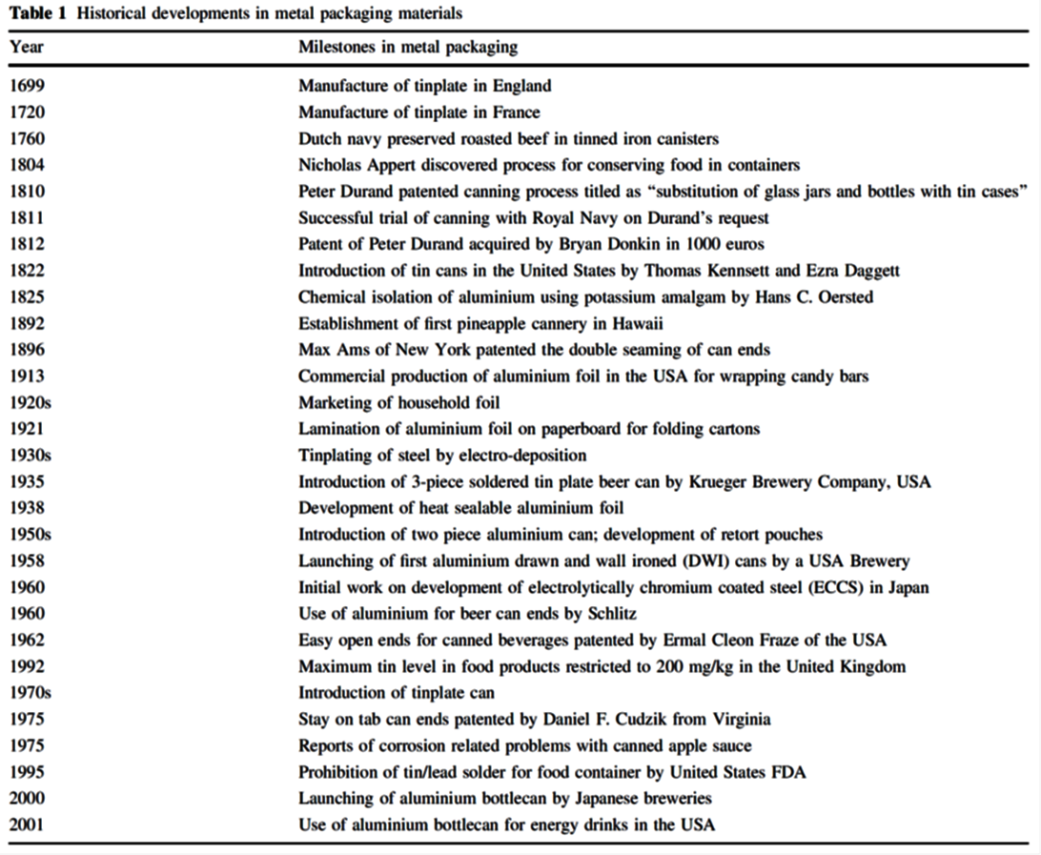
تاریخچه

Slide 6
ویژگی‌های کلیدی ورق‌های فلزی
Table 1.11 Key properties of tinplate and aluminium
Rigid material with a high density for steel and a low density for aluminium
Good tensile strength
An excellent barrier to light, liquids and foods
Needs closures, seams and crimps to form packs
Used in many packaging applications: food and beverage cans, aerosols, tubes, trays and drums
Can react with product causing dissolution of the metal

Slide 7
مزایای قوطی فولادی
در برابر ضربه‌های خارجی مقاومت و استحکام بالایی دارند.
مقاومت خوبی در شرایط کار، تولید و حمل و نقل دارند.
دارای قابلیت انجام فرآیند حرارتی بوده و در برابر درجه حرارت بالا (درجه حرارت استريليزاسيون) از مقاومت بالايي برخوردار هستند.
مقاومت فوق العاده نسبت به نفوذ رطوبت، نور و اكسيژن و همچنین شرایط محیطی نشان مي‌دهند.
اثرات مسموم‌کنندگی آنها پایین است.
قابلیت بسیار مناسبی برای پذیرش رنگ و لاک دارند.
دارای قابلیت باز شدن آسان و استفاده از ماده غذایی هستند.
دارای قابلیت بازیافت بوده و در نتیجه مخاطرات کمتری برای محیط زیست دارند.
می‌توان بسته‌بندی‌های فلزی را در اندازه و فرم‌هاي دلخواه و متنوع تولید کرد.
قابليت نگهداري کامل مواد در حالت‌هاي جامد، مايع و گاز را دارند.
امکان جابه‌جايي آنها در خط توليد بر اساس خاصيت مغناطيسی وجود دارد.

Slide 8
معایب قوطی فولادی
بالا بودن وزن و دانسیته که سبب افزایش هزینه حمل و نقل می‌شود.
حمل و نقل و انبارداري قوطي‌هاي خالي حجم زيادي اشغال مي‌کند.
انبار قوطي‌ها بايستي عاري از بخار و رطوبت باشد.
ساخت قوطي‌های فلزي نياز به تکنولوژي ويژه و دانش فني بالا دارد.
قيمت تمام شده محصول نهايي نسبتاً بالا است.
برخی از فلزات در مقابل خوردگی حساس هستند. پدیده خوردگی در آنها در مقایسه با سایر مواد بسته‌بندی بیشتر است.
در اثر خوردگی آنها گاز هیدروژن تولید می‌شود که موجب بادکردگی قوطی می‌شود.
خوردگی آنها موجب تغییر رنگ و طعم در ماده غذایی می‌شود.

Slide 9
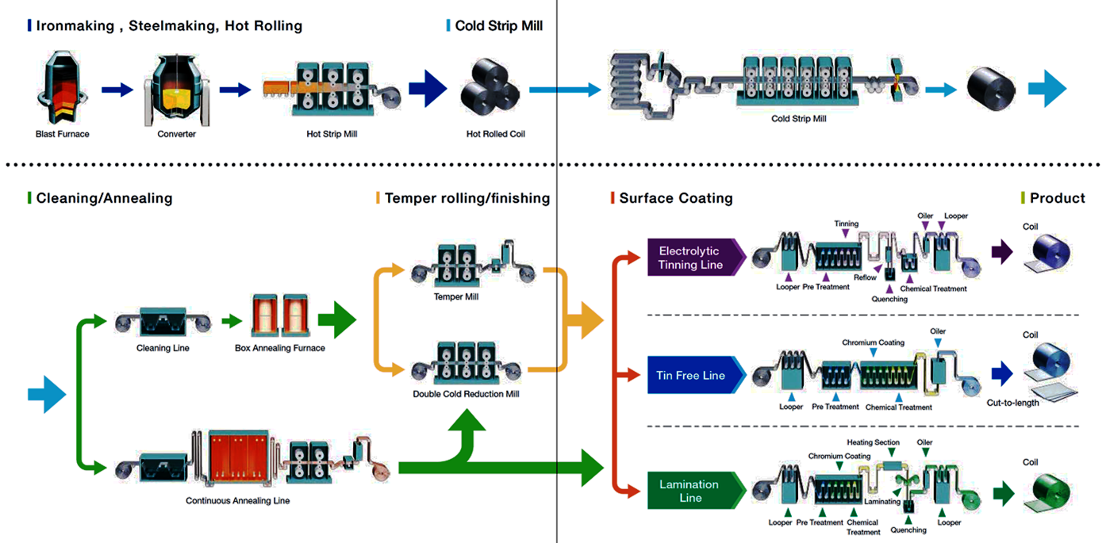
مراحل ساخت ورق‌های فولادی

Slide 10
ترکیب ورق فولادی بسته‌بندی
در تولید بسته‌بندی‌هاي فلزي عموماً از دو دسته مواد استفاده می‌شود.
1) مواد اولیه‌اي که ساختار اصلی ظروف بسته‌بندی را تشکیل می‌دهد.
2) موادي که نقش کمکی دارند و براي مقاوم نمودن بسـته در برابر خوردگی و ....... از آنها استفاده می‌شود.
فولاد (استیل) نام عمومی خانواده بزرگی از آلیاژهای آهن است که محتوای کربن کمی (0/2-2 درصد) دارند. در ساختار فولاد، کربن عامل پیوند دهنده است و اتم‌های آهن را به شکل شبکه‌ای محکم متصل نگه می‌دارد و میزان آن ویژگی‌های نهایی فولاد را تعیین می‌نماید. هر چه محتوای کربن فولاد بیشتر باشد، استحکام کششی آن بیشتر شده ولی در مقابل، شکنندگی آن نیز بیشتر می‌گردد.
برای تولید فولاد از کانسنگ‌های آهن مذاب، ذغال سنگ و سنگ آهک در کوره استفاده می‌گردد تا ماده‌ای به نام شمش آهن به دست آید. این ماده سخت و شکننده است. بنابراین با انجام مراحل خالص‌سازی و اضافه کردن برخی عناصر تقویت می‌گردد. در نتیجه فولاد به طور معمول دارای عناصری مانند منگنز، نیکل، مولیبدن، کروم، مس، تنگستن، کبالت و سلیکون است که میزان آنها بر ویژگی‌های فولاد تاثیرگذار است.

Slide 11
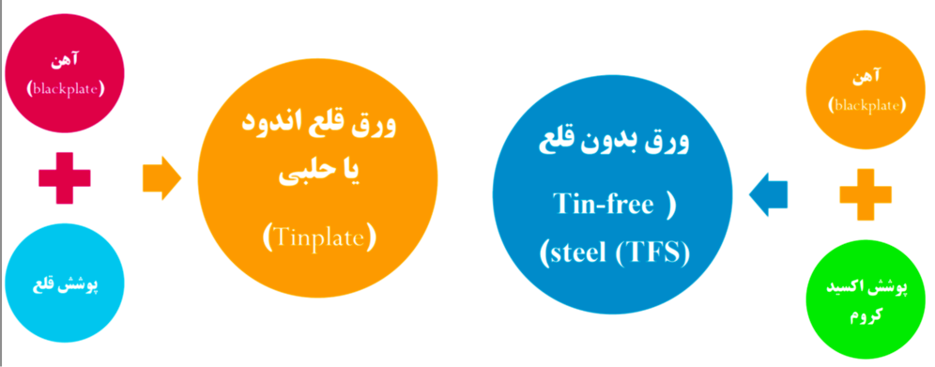
انواع ورق فولادی بسته‌بندی
ورق سیاه (Black plate): فولاد کم کربن است که دارای یک لایۀ اکسید آهن سیاه رنگ روی سطح می‌باشد که برای بسته‌بندی مواد غذایی غیرخورنده به کار می‌رود.
استیل قلع اندود (Tinplate): ورق فولادی نرم کم کربنی که دارای پوشش محافظتی از فلز قلع در دو طرف است.
استیل عاری از قلع (Tin free steel): عمدتاً با روکش کروم یا اکسید کروم یا با روکش فسفات-کرومات می‌باشد.

Slide 12
انواع ورق سیاه فولادی بسته‌بندی
انواع ورق فولادی برای استفاده در تولید Tinplate شامل:
فولادL: بهترین نوع فولادی برای قوطی‌سازی است. این فولاد دارای درجۀ خلوص بالا بوده و میزان مس و فسفر آن از بقیه انواع فولاد کمتر است. کاربرد آن در مواد غذایی اسیدی و نیمه‌اسیدی نظیر میوه­های حاوی رنگ طبیعی و ترشی‌جات می‌باشد.
فولاد MR: در ترکیب آن مس بیشتر از فولاد L می­باشد. برای مواد غذایی با خورندگی متوسط نظیر آلو، انجیر، هلو و گلابی و مواد غذایی با اسیدیته کم، نظیر گوشت و ماهی، روغن‌نباتی، و اکثر سبزیجات مثل لوبیا سبز و نخود سبز کاربرد دارد.
فولاد MS: شبیه نوع L است، با این تفاوت که دارای مس بیشتری است و به همین دلیل در مقابل خوردگی مقاومت کمتری دارد. در بسته‌بندی ساورکرات مورد استفاده قرار می‌گیرد.
فولاد MC: دارای فسفر بالا و درجۀ سختی بالا می­باشد. فسفر آن نسبت به بقیه ورق‌ها بیشتر است و به همین علت در صنایع غذایی به علت خوردگی، کمتر مورد استفاده قرار می‌گیرد. بیشتر برای محصولات فاقد خوردگی مثل محصولات خشک کاربرد دارد.
ورق N: این نوع ورق دارای 0/02 الی 0/007 درصد ازت به منظور افزایش استحکام بدنه بوده و در ساخت قوطی نوشابه‌های گازدار یا آئروسل (Aerosol) مورد استفاده قرار می‌گیرد.
ورق D: حاوی اکسید آلومینیوم یا آلومین (AL₂O₃) می­باشد و به همین علت مقاومت کششی آن بسیار بالاست. برای ساخت قوطی­های کششی آئروسل مناسب است.

Slide 13
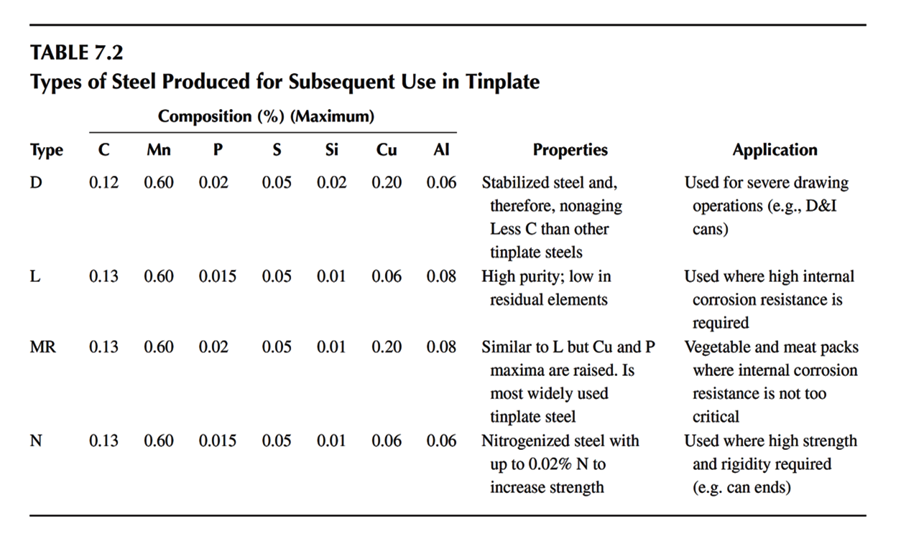
انواع ورق سیاه فولادی بسته‌بندی
ترکیب شیمیایی ورق فولادی مورد استفاده برای تولید Tinplate مطابق جدول زیر می‌باشند.

Slide 14
ورق فولادی قلع‌اندود (Tinplate)
ورق قلع‌اندود (ورق حلب) قدیمی‌ترین ماده فلزی به کار رفته برای بسته‌بندی مواد غذایی می‌باشد که در اواسط قرن 18 معرفی شد.
واژه حلب امروزه به فولاد کم کربن یا ورق سیاه (black plate) پوشش‌دهی شده با قلع در ضحامت مشخص اطلاق می‌گردد که به دو صورت غوطه‌وری و الکترولیتی انجام می‌گیرد.
ابتدا پوشاندن سطح فولاد توسط قلع با روش غوطه‌وری انجام می‌گرفت، اما امروزه روش الکترولیتی جایگزین آن شده است. گرچه هنوز هم از روش غوطه‌وری استفاده می‌شود، اما بخش عمده ورق‌هاي قلع‌اندود، به روش الکترولیتی تولید می‌شوند.
در روش غوطه‌وری، ورق آهنی در داخل قلع مذاب غوطه‌ور می‌شود و به این ترتیب دو طرف ورق به طور یکسان و یکنواخت قلع‌اندود (با ضخامت 0/02-0/07 میلی‌متر) می‌شود.
قلع‌اندود کردن الکترولیتی
قلع‌اندود کردن الکترولیتی در حمامی از سولفات قلع در حضور جریان الکتریکی صورت می‌گیرد که در آن سطح فولاد با لایه نازکی از قلع به ضخامت 0/4 میکرومتر پوشانده می‌شود.
پس از قلع‌اندود کردن الکترولیتی، مرحله تیمار حرارتی (260-270 درجه) و سپس سردسازی سریع انجام می‌گیرد تا آلیاژ آهن-قلع (با ضخامت نزدیک به 0/13 میکرومتر) شکل گیرد.

Slide 15
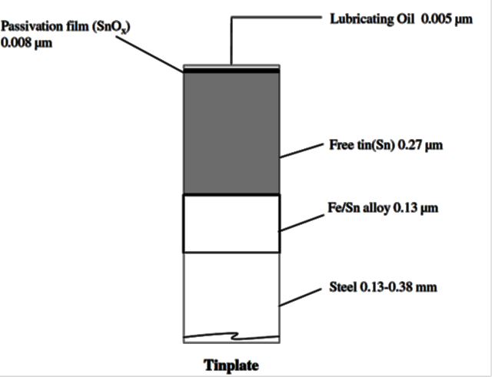
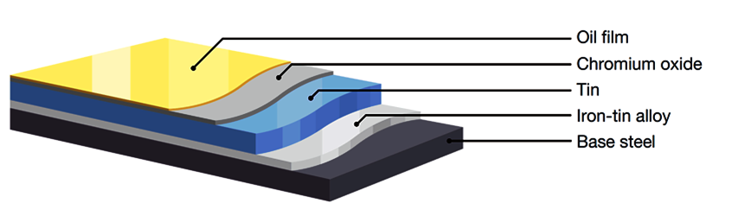
ورق فولادی قلع‌اندود (Tinplate)
مرحله بعد غیرفعال‌سازی شیمیایی است که با عبور دادن ورق قلع‌اندود از داخل محلول دی‌کرومات سدیم انجام می‌گیرد که در آن اکسیدهای کروم و قلع روی سطح تشکیل می‌شوند با قرار گرفتن لایه نازکی از کروم فلزی/اکسید کروم بر روی لایه قلع (نزدیک به 0/01 میکرومتر)، پوشش پایدار می‌گردد.
نوعی روان‌کننده روغنی (نرم‌کننده) (با ضخامت تقریبی 0/005 میکرومتر) روی سطح به کار می‌رود تا قابلیت جابجایی و لغزیدن ورق‌ها بهبود یابد، مقاومت به خراشیدن سطحی را افزایش دهد و با جلوگیری از تماس با رطوبت باعث افزایش مقاومت به خوردگی محیطی گردد.
استیل تری‌بوتیل سیترات و دی‌اکتیل سباکات (Dioctyl sebacate) به عنوان نرم‌کننده استفاده می‌شوند.

Slide 16
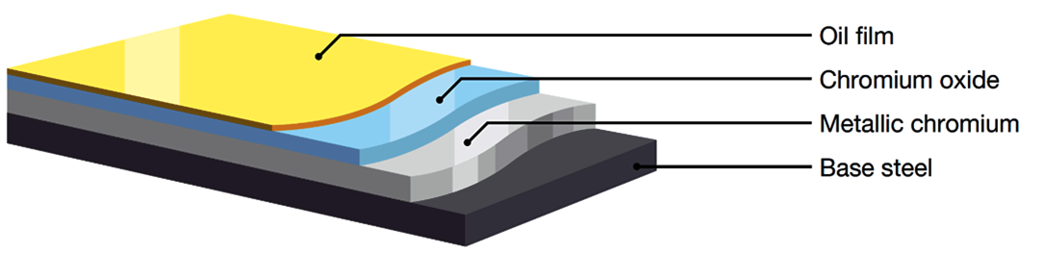
ورق فولادی عاری از قلع (Tin-Free Steel)
قلع فلز گران قیمتی است به تدریخ ضخامت پوشش قلع روی سطح فولاد توسط تولیدکنندگان ورق حلب کاهش یافت. در چنین مواردی ورق‌های فولادی با نوع دیگری از پوشش‌های غیرفعال ولی با همان نقش و عملکرد تولید می‌گردند که ورق‌های فولادی بدون قلع (TFS) نامیده می‌شوند.
برای جایگزینی قلع از آلومینیوم و کروم استفاده می‌گردد.
ورق فولادی که به صورت الکترولیتی با کروم/اکسید کروم پوشش داده شود، ورق کروم‌اندود شده الکترولیتی (Electrolytic Chromium-Coated Steel (ECCS)) نامیده می‌شود. ورق ECCS به عنوان بهترین جایگزین ورق حلب در صنایع غذایی می‌باشد.
این ورق‌ها قبل از مصرف در کارخانه قوطی‌سازي باید لاك زده شود زیرا لایه اکسیدکروم باعث سایش شدید ماشین‌آلات می‌گردد از ورق کروم‌اندود الکترولیتی در ساخت قوطی‌هایی که نیاز به جوشکاري ندارند و نیز انواع درپوش‌ها استفاده می‌شود.
این نوع ورق برای جلوگیری از خوردگی الزاما باید با مواد آلی (لاک) پوشش دهی شود. قیمت آن نسبت به ورق حلبی اندکی کمتر است. بر خلاف حلبی دارای سطح مات است. در انواع استاندارد آن بدون زدودن پوشش اکسید کروم قابلیت جوشکاری ندارد.
در سال‌های اخیر یک شرکت ژاپنی نوعی TFS با لایه اکسید کروم نازک‌تر تولید کرده است که بدون نیاز به سایش سطح برای برداشتن لایه پوشش فلزی قابلیت جوشکاری دارد. با حذف مرحله سایش، تولیدکننده می‌تواند قوطی‌های تمیزتری تولید کند.

Slide 17
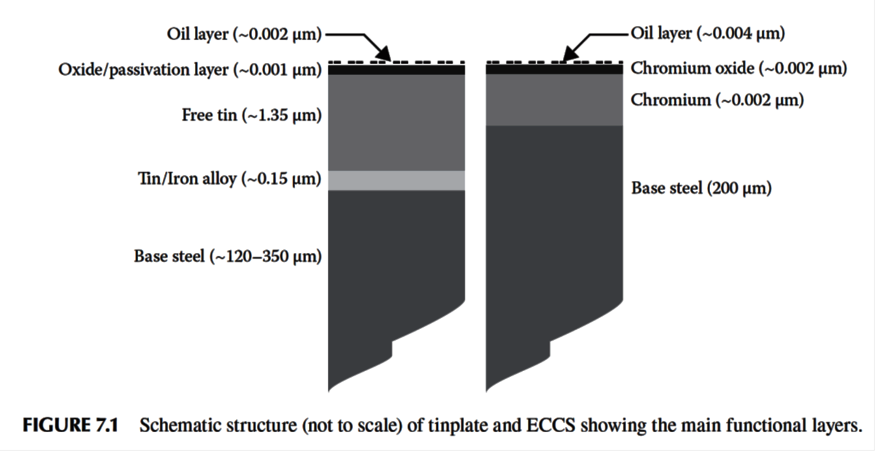
ورق فولادی عاری از قلع (Tin-Free Steel)

Slide 18
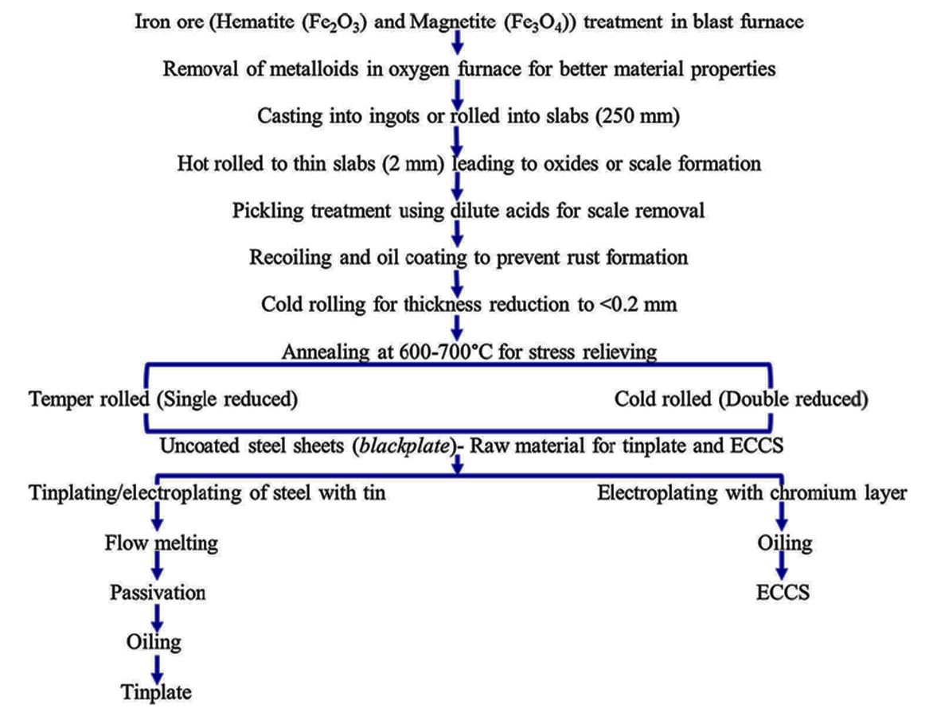
خلاصه مراحل تولید ورق‌های Tinplate و ECCS

Slide 19
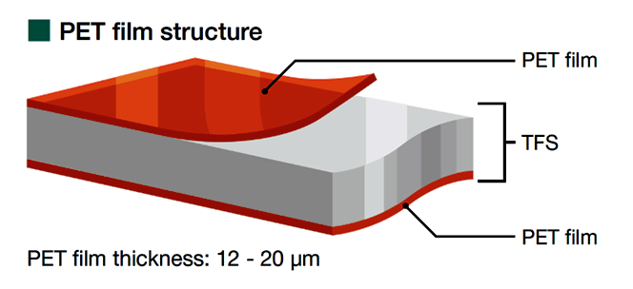
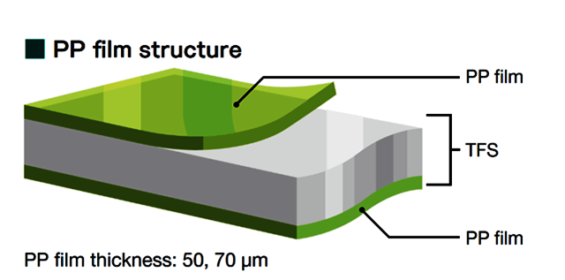
ورق فولاد روکش شده با پلیمر (Laminated Tinplate Sheets)
پوشش‌های پلیمری (بسپاری) به منظور حفاظت بیشتر در سطح ورق‌های قلع‌اندود و یا TFS به کار می‌روند.
با ترکیب بستر فولادی (ورق قلع‌اندود و یا ECCS) و پلیمرهای ترموپلاستیک می‌توان برخی مزایای فولاد و پلیمرهای پلاستیکی را به صورت همزمان داشت.
فولاد پوشش‌دهی شده با پلیمر، ظاهری بسیار مناسب دارد و از مقاومت بالایی در برابر سایش و خوردگی و بازدارندگی بسیار بالا در برابر رطوبت برخوردار است.
به طور معمول پلی‌اتیلن ترفتالات (PET) روی سطح بیرونی فولاد و پلی‌پروپیلن (PP) در سطح درونی آن به کار می‌رود. از انواع دیگر پلیمرها در ضخامت‌های متنوع نیز می‌توان استفاده کرد.
در سال‌های اخیر از TFS با لایه PET برای تولید قوطی‌های دو-تکه و سه-تکه استفاده شده است.
قوطی‌های دو-تکه TFS روکش‌دار پلیمری، نیازی به مرحله پوشش‌دهی با لاک ندارند و در نتیجه نشر و آلایندگی حلال کاهش می‌یابد.

Slide 20
لاک‌های حفاظتی (Protective Actuator)
در برخی از بسته­های فلزی، برخی ترکیبات غذایی به حدی فعال بوده که در زمان کوتاهی سبب خورندگی می­شود. بنابراین، قوطی‌ها و تقریباً همه بسته‌بندی‌های فلزی که در تماس با غذا قرار می‌گیرند به منظور محافظت سطوح فلزی و غذاها، سطح درونی و بیرونی بدنه و دو انتها پوشش‌دهی گردند.
پوشش قرار گرفته در سطح فلز، لاک (Actuator) نامیده می‌شوند. پوشش شفاف بیرونی معمولاً ورنی (Varnish) نامیده می‌شود. از یک پوشش اولیه برای بهتر چسبیدن پوشش دوم استفاده می‌شود که به عنوان آستر پوشش یا آهار (Coating primer) اطلاق می‌شود.
لاک عبارت است از محلول رزین یا ترکیبی از رزین و روغن­های خشک شونده در حلال­های فرار شیمیایی که پس از پختن به صورت لایه­هایی سخت بر سطح ورق فلزی باقی می‌ماند.
لاک­ها از نظر کاربرد به دو گروه تقسیم می‌شوند:
لاک خارجی: جهت حفاظت قوطی از زنگ‌زدگی در مناطق مرطوب و یا برای بهبود چاپ‌پذیری قوطی و جلوگیری از سایش آن؛
لاک داخلی: برای جلوگیری از واکنش شیمیایی بین محتویات درون قوطی و فلز

Slide 21
لاک‌های حفاظتی (Protective Actuator)
ویژگی‌های لاک حفاظتی مورد استفاده
این پوشش به عنوان لایه بازدارنده تثبیت شده میان غذا و سطح فلزی عمل می‌نماید.
هیچ نوع بو، مزه، رنگ یا ماده ناخواسته‌ای (مثل حلال‌ها) نباید از لاک درونی به محتوای ظرف منتقل شود.
مقاوم به ترکیبات اسیدی و قلیایی و مواد خورنده موجود در محتویات بسته غذایی (کنسرو) باشد.
پوشش باید قادر به تحمل تنش‌های فیزیکی در فرایندهای ساخت فلز بوده و مقاومت و پایداری شیمیایی نیز داشته باشد.
انعطاف‌پذیر بودن و چسبیدن پوشش به صورت محکم و یکنواخت به سطح فلز بدون ترک خوردن ضروری است.
یکپارچگی آن در طی شرایط فرآوری حرارتی مواد غذایی بسته‌بندی شده مانند استریل کردن حرارتی حفظ شود. به عبارتی مقاوم به دمای حدود °C 120 به مدت 2 ساعت باشد.
معیارهای انتخاب نوع لاک حفاظتی
نوع سطح فلز پوشش‌دهی و روش ساخت ظرف (دو-تکه یا سه-تکه)؛
ویژگی‌های بازدارندگی لاک و ماهیت ماده غذایی بسته‌بندی شده؛
شرایط فرآوری مواد غذایی بسته‌بندی شده و عمر نگهداری مطلوب آن.

Slide 22
گروه‌های اصلی لاک‌های آلی
Group | Application | Flexibility | Adhesion | Resistance to sterilization
Oleoresins | Fruit and vegetables (anti-Sulphur coating) | Poor | Good | Average
Phenolics | Fruit, vegetables, meat (barrier coating) | Poor | Poor | Very good
Epoxy phenolics | Wide range (fruit, vegetables, meat, etc.) | Good (depends on epoxy/phenolic ratio) | Good | Good
Vinyls | Beverages (beer, carbonated drinks) | Excellent | Good | Good
Organosols | Wide range for drawn cans | Very good | Very good | Good
Acrylics |  | Good | Very good | Average
Epoxy-urea | Beverages | Good | Good | Average
Polyesters |  | Average | Good | Good

Slide 23
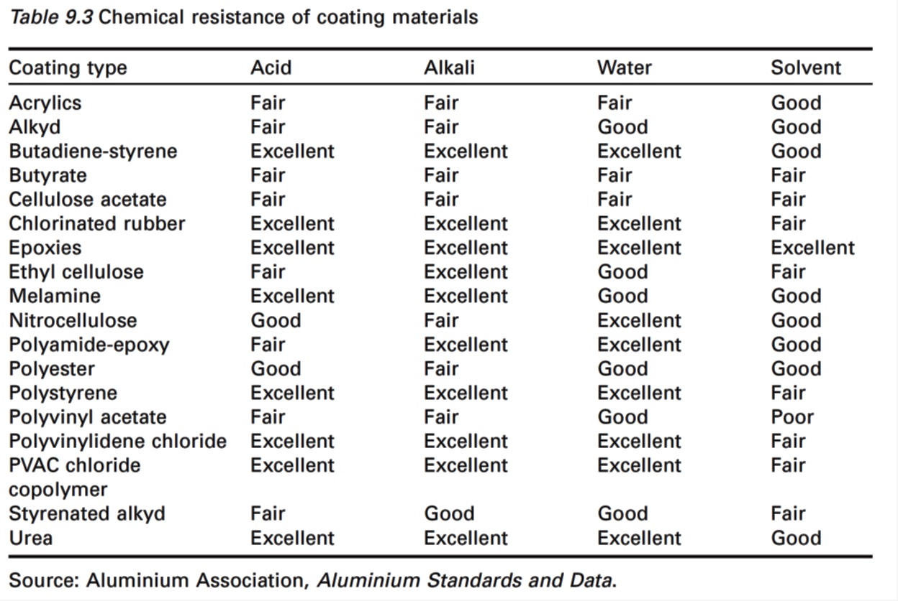
پایداری شیمیایی ترکیبات پوشش‌دهی

Slide 24
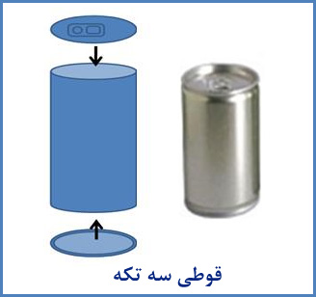
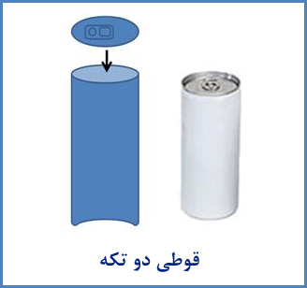
روش تولید انواع قوطی فولادی قلع‌اندود
قوطی‌های فلزی بیشتر به یکی از دو روش اصلی زیر ساخته می‌شوند:
1) قوطی سه-تکه (Three-piece can)
2) قوطی دو-تکه (Two-piece can)

Slide 25
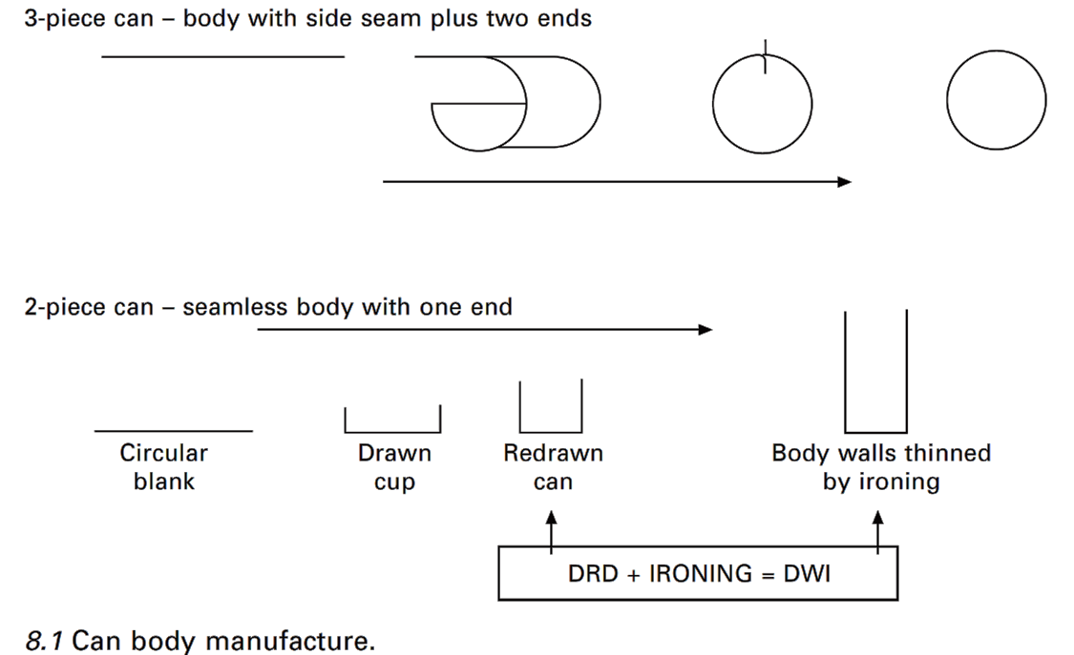
روش تولید انواع قوطی فولادی قلع‌اندود
روش ساخت بدنه قوطی سه-تکه (Three-piece can) و قوطی دو-تکه (Two-piece can)

Slide 26
مراحل تولید قوطی سه-تکه (Three-piece can)
به قوطي فلزي تشکیل شده از سه قسمت بدنه، سر و كف، قوطي سه-تكه گويند. در اين نوع قوطي‌ها سر يا كف به روش دوخت مضاعف به بدنه متصل مي‌شود. قسمت درز بدنه قوطي‌ها معمولا به وسيله جوش الكتريكي به هم متصل مي‌شود.
1. لاک ­اندود کردن ورق قلع‌ اندود در خط لاک‌زنی؛
2. برش قطعات بدنه قوطی (Body Blank) و گوشه‌های آن (جهت حذف ضخامت اضافی فلز روی بدنه (Flange) در هنگام ترکیب با لبه انحنادار (Curl) سر یا کف)؛
3. تولید بدنه استوانه‌ای شکل قوطی در دستگاه بدنه‌‌ساز و ایجاد حالت قلاب (Flange) جهت اتصال؛
4. انجام دوخت جانبی به سه روش لحیم‌کاری (Soldering)، چسباندن (Cementing) و جوش دادن (Welding)؛
5. برگرداندن لبه بدنه (Flanging) در دو انتهای قوطی؛
6. در برخی موارد باریک‌سازی گلویی (Necking)
7. دوخت کف به بدنه (Seaming) که در یک یا چند مرحله بر حسب تجهیزات؛
8. پاشیدن پودر محافظتی (لاک) بر سطح داخلی و خارجی محل اتصال قوطی و تثبت آن روی سطح قوطی در یک کوره مخصوص؛
9. انجام آزمون‌های کیفی به ویژه شناسایی نشتی.

Slide 27
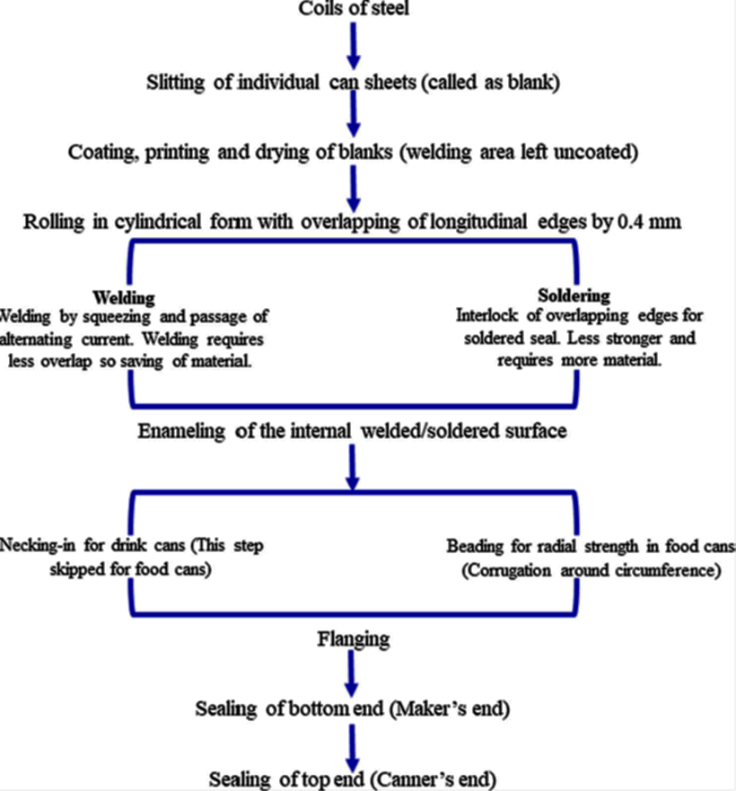
مراحل تولید قوطی سه-تکه (Three-piece can)

Slide 28
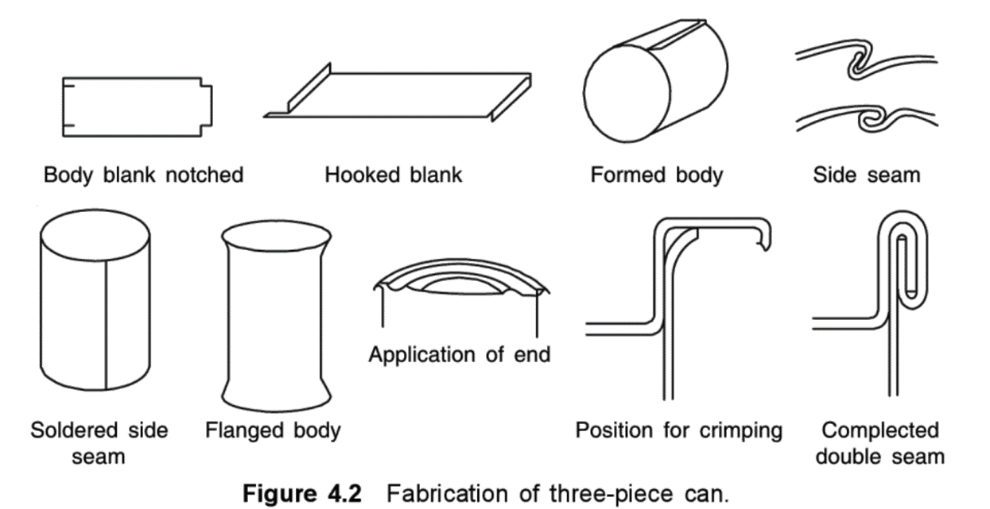
مراحل تولید قوطی سه-تکه (Three-piece can)
مراحل تولید قوطی سه تکه

Slide 29
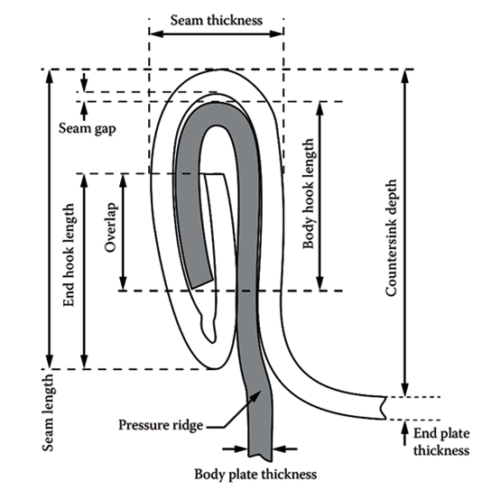
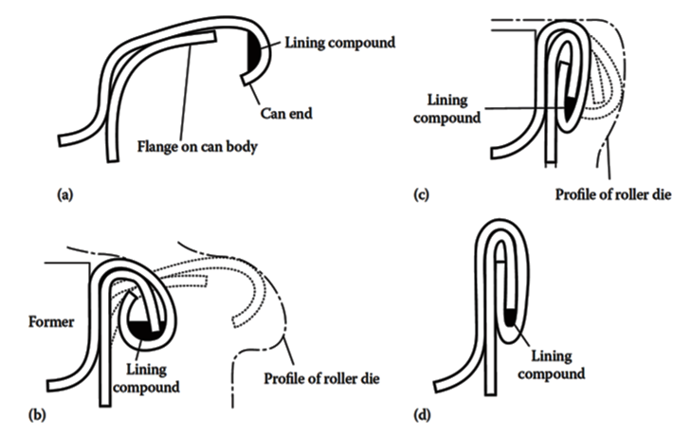
دوخت مضاعف در قوطی فلزی (Double seam)
به اتصال سر يا كف قوطي فلزي به بدنه از طريق جفت كردن و فشردن لبه برگشته سر يا كف و لبه خميده بدنه كه در دو مرحله انجام مي‌گيرد، دوخت مضاعف گفته مي‌شود
Double seaming of metal ends on to metal containers: (a) end and body are brought together, (b) first seaming operation, (c) second seaming operation and (d) section through final seam.
Main components of a double seam.

Slide 30
مراحل تولید قوطی دو-تکه (Two-piece can)
این نوع قوطی از دو قسمت بدنه و درب فوقانی تشکیل شده است، بدنه و کف یکپارچه است و توسط فرآیند کشش تولید می‌گردد و قسمت سر قوطی پس از پرکردن با مواد غذایی، به بدنه به روش دوخت مضاعف متصل مي‌شود.
قوطی‌های دو-تکه به دو روش کشش و اتوکاری دیواره (Drawn and wall-ironed (D&I or DWI)) و کشش و بازکشش (Draw & Redraw (DRD)) تولید می‌گردد.
سرعت تولید قوطی‌های دو-تکه از انواع سه-تکه بیشتر است.
قوطی D&I دارای کف ضخیم و دیواره نازک است و منحصرا برای نوشیدنی‌های گازدار استفاده می‌شوند که فشار آنها به حفظ ساختار مکانیکی کمک می‌کند.
در ابتدای تولید قوطی‌های D&I تنها از آلومینیوم استفاده می‌گردید ولی با پیشرفت تکنولوژی استفاده از ورق فولادی نیز متداول شد.
قوطی دو-تکه DRD یا قوطی‌های کم عمق با اجرای یک مرحله کشش تولید شده و برای فرآورده‌های ماهی، مانند تن‌ماهی، صدف یا ماهی سادرین به کار می‌رود.
قوطی‌های DRD با استفاده از ورق قلع‌اندود با پوشش لاک و ورق‌های آلومینیمی تولید می‌شود.
قوطی‌های D&I از نظر میزان مواد سازنده نسبت به DRD برتری دارند، زیرا موادی با ضخامت کمتر استفاده شده است.
با پیشرفت تکنولوژی و ابداع روشی مانند کشش و بازکشش نازک (Draw & thin Redraw (DTR))، تفاوت بین دو نوع قوطی DRD و D&I کمتر شده است.

Slide 31
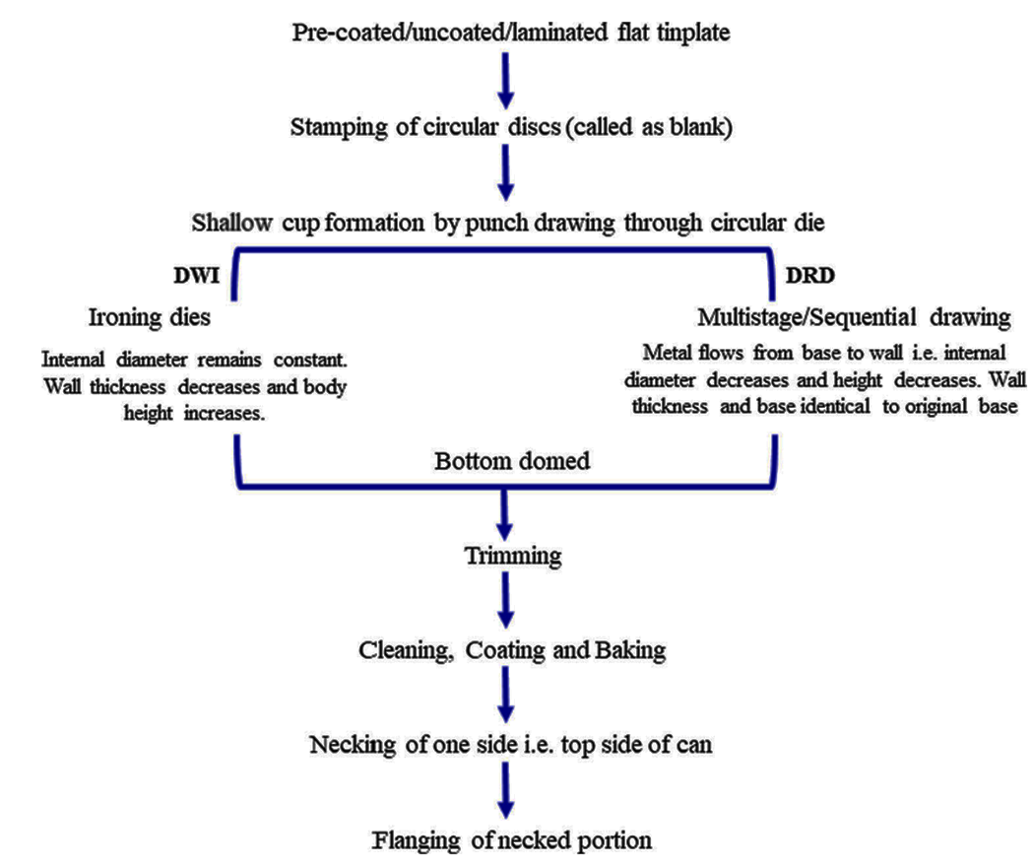
خلاصه مراحل تولید قوطی دو تکه به دو روش D&I (DWI) و DRD

Slide 32
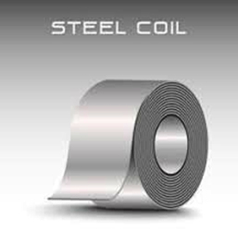
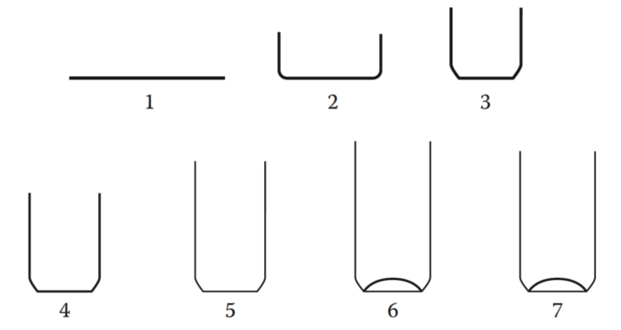
مراحل تولید قوطی دو-تکه به روش D&I
Sequential stages in the production of two-piece D&I cans:
(1) disc cut from coil, (2) drawn into shallow cup, (3) redrawn into smaller diameter cup, (4, 5 and 6) wall thinning by ironing (diameter remains constant) and (7) finished can trimmed to required height.

Slide 33
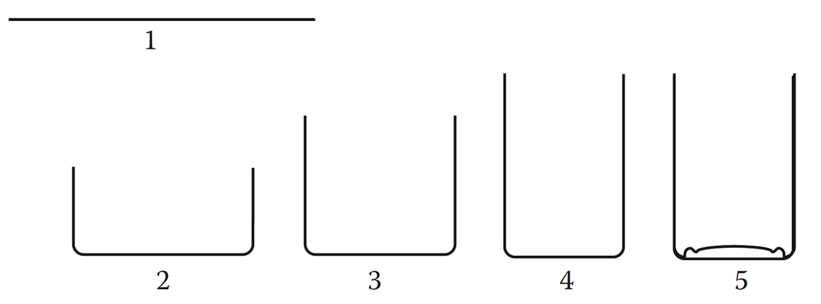
مراحل تولید قوطی دو-تکه به روش DRD
Sequential stages in the production of DRD cans:
(1) body blank, (2) drawn cup, (3 and 4) diameter decreases as cup is redrawn and (5) finished trimmed can with profiled base.

Slide 34
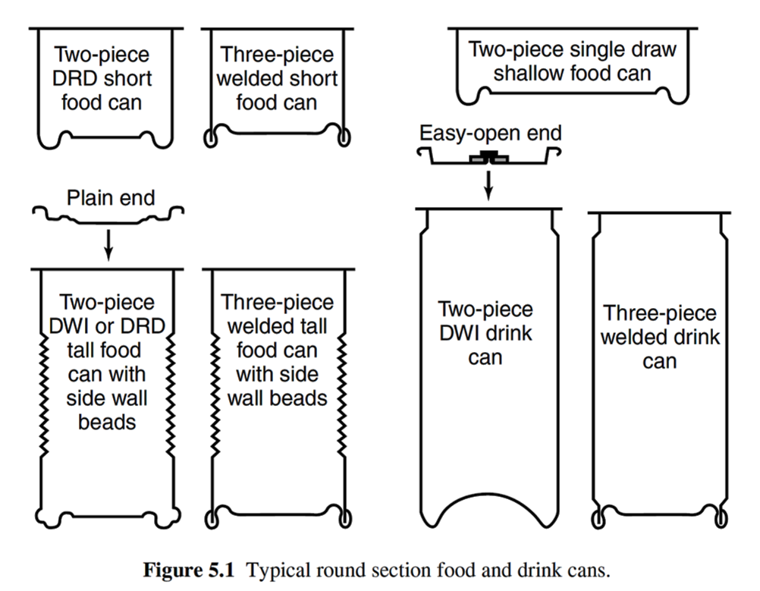
برخی انواع متداول قوطی استوانه‌ای مواد غذایی و نوشابه‌ها

Slide 35
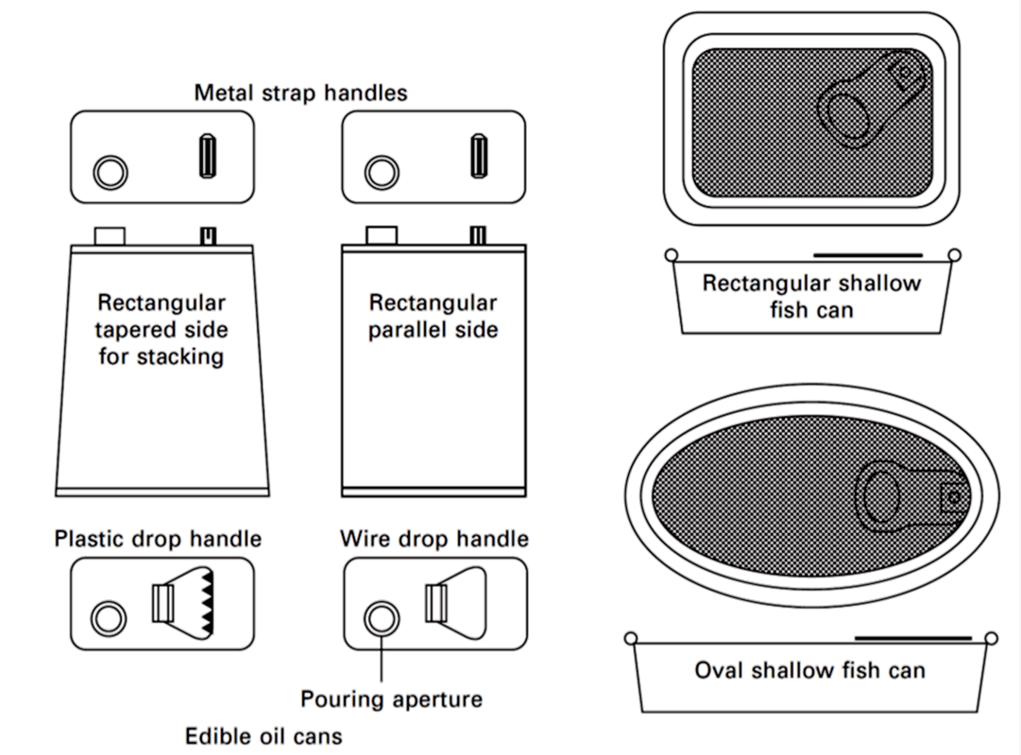
برخی انواع متداول قوطی‌های غیراستوانه‌ای (Non-round food cans)

Slide 36
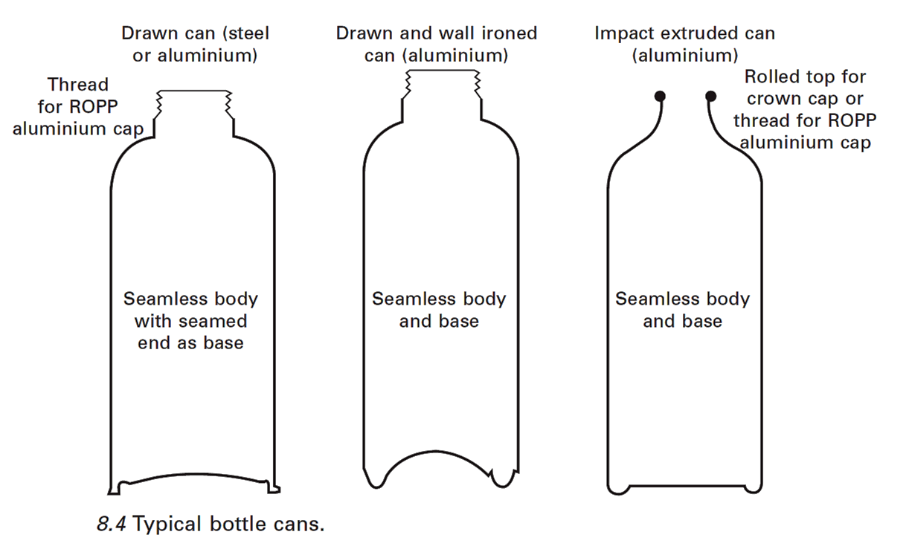
برخی انواع متداول قوطی‌های بطری مانند

Slide 37
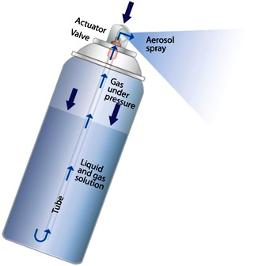
ظروف آئروسل (Aerosol containers)
قوطی‌های قابل اسپری یا آئروسل کاربرد به نسبت کمتری در بسته‌بندی مواد غذایی دارند.
قوطی‌های آئروسل نوعی ظرف با محتوای تحت‌فشار هستند که شامل یا محصول مایع غلیظ یا گرانرو، یک گاز پیشران (Propellant gas)، در ظرفی مقاوم به فشار و مجهز به پخش‌کن (Dispenser) متصل به یک شیر است.
در این ظرف‌ها از پخش‌کن‌های معمولی استفاده می‌شود، زیرا پیشران (دی‌اکسید کربن، نیتروژن یا اکسید نیترو) به خروج تحت فشار محتوای ظرف کمک می‌نماید.
برخی کاربردهای آن در صنایع غذایی می‌تواند شامل پنیرهای نرم و قابل پخش شدن، روکش‌های کیک و خامه قنادی باشد.
ظروف آئروسل می‌توانند به صورت قوطی‌های سه تکه از جنس ورق قلع‌اندود و نیز دوتکه از جنس آلومینیوم یا ورق قلع‌اندود ساخته شوند.
انتهای بالایی آن گنبدی شکل است تا مقاومت در برابر فشار بیشتر شود. در این قسمت قطعه‌ای برای لوله عمقی (Dip tube)، اهرم شیر (Actuator) برای پخش کردن فرآورده وجود دارد.
انتهای زیرین (کف) نیز انحنادار یا مقعر است تا لوله عمقی بتواند به همه محتوای درون بسته دسترسی داشته باشد.

Slide 38
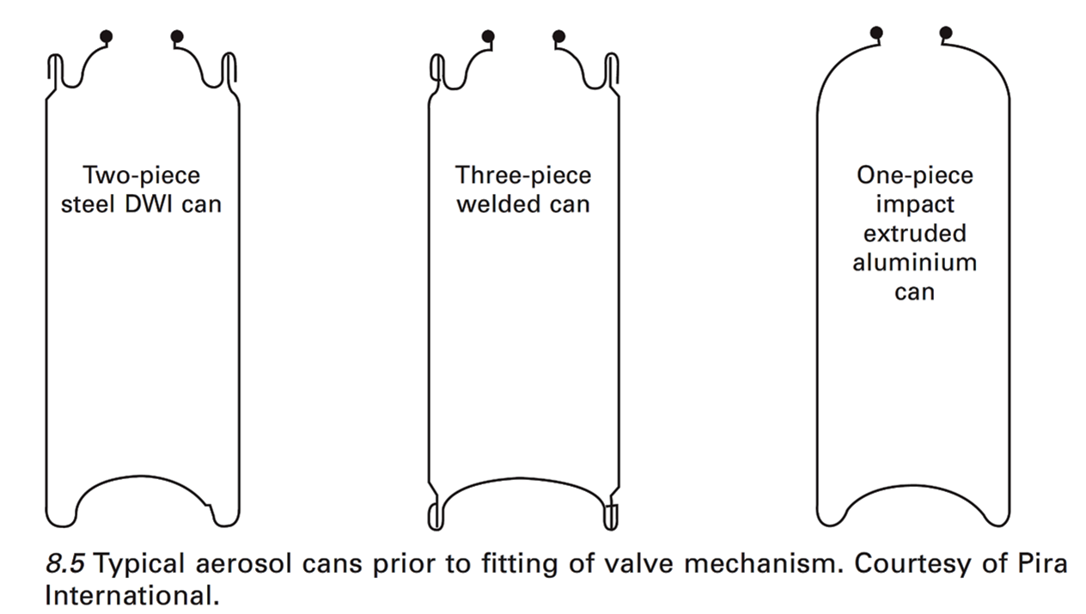
برخی انواع متداول قوطی‌های آئروسل قبل از اتصال مکانیسم توزیع

Slide 39
درپوش و درهای فلزی (Metal caps and closures)
از فلزات همچنین برای ساخت درب بطری‌های شیشه‌ای نوشابه‌ها به صورت درب‌های بدون نشت (Pilfer proof closures) استفاده می‌شود.
درپوش تاج (Crown cap) معمولاً ورق قلع‌اندود، TFS و یا فولاد سیاه ساخته می‌شود.
درب‌های پیچی (Twist-off)، درب‌های خاردار (press-twist off)، درهای جدا شونده با دست و بدون نیاز به اهرم (pry off)، از جنس فلز بوده و در صنعت کنسرو استفاده می‌شود.
درپوش‌های مورد استفاده برای محصولات در شرایط خلاء مانند درب‌های لبه‌دار (lug caps) ، درب‌های نوع پیچی (twist-off type) و غیره برای غذاهای کودک، مربا، ترشی و پودرهای خشک استفاده می‌شود.
از فویل آلومینیومی برای مهروموم کردن (Seal) بطری‌های شیر و درب ماست، آب میوه‌ها، مربا، پنیر و غیره استفاده می‌شود و دارای کاربرد ضدناخنک زدن (tamper) و پرده حائل (diaphragm) در محصولات مهروموم شده است.

Slide 40
درپوش و درهای فلزی (Metal caps and closures)
Metal closures:
(a) Crown cap, (b) continuous thread metal closure, (c) end of three piece can, (d) stay-on tab for beverage can, (e) lug cap for jam and jellies, (f) pry-off cap with plastic liner, (g) flip top or bail closure and (h) press on lid

